Slide 1
건강생성기
오픈소스 전문 프로젝트 6팀 발표
AI가 만드는 맞춤 식단, 건강한 습관의 시작
2020011020 한대희
2021041004 김민혁
2021041019 박영현
2021041020 신종환

Slide 2
CONTENTS
건강생성기
01
Idea 소개
04
기존 제품과의 차별점
02
기술 스택 소개
05
개선 사항
03
주요 기능 소개

Slide 3

Idea 소개
01
건강을 챙기고 싶은 사람은 많지만,,
01
정보 부족
02
꾸준한 기록 어려움
03
식단 추천 불신

Slide 4

Idea 소개
01
01
목표 기반 추천 ( ex. 다이어트, 근육 증가, 질병 관리)
02
섭취한 영양소 기반 AI 식단 추천
03
캘린더를 이용한 쉬운 식단 기록 확인
04
통계 점수를 이용한 피드백

Slide 5
Idea 소개
01
“사용자 맞춤 추천 + 지속가능한 기록”

Slide 6








기술 스택 소개
02
- 프론트엔드
- 협업 및 관리 툴
- 백엔드
- 외부 API

Slide 7
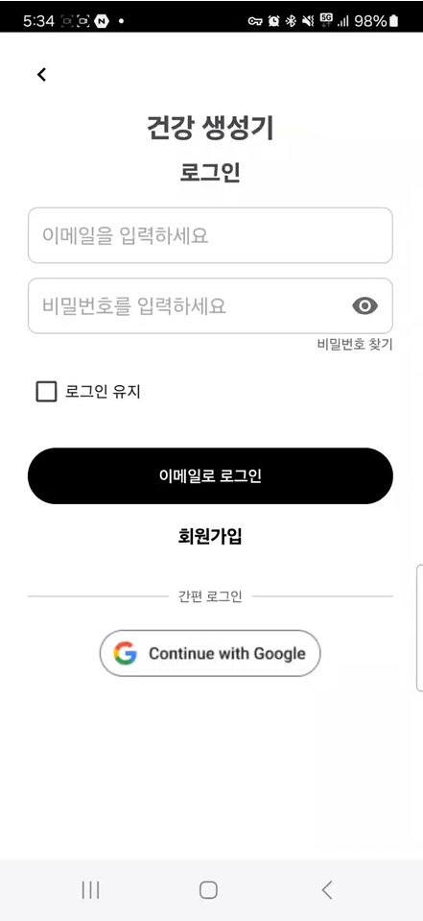
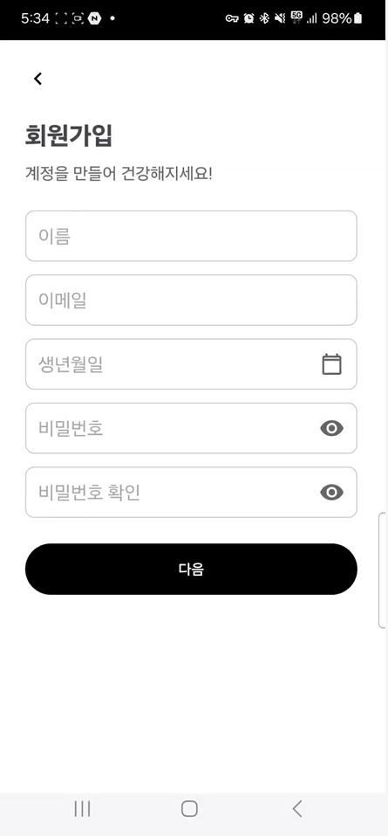
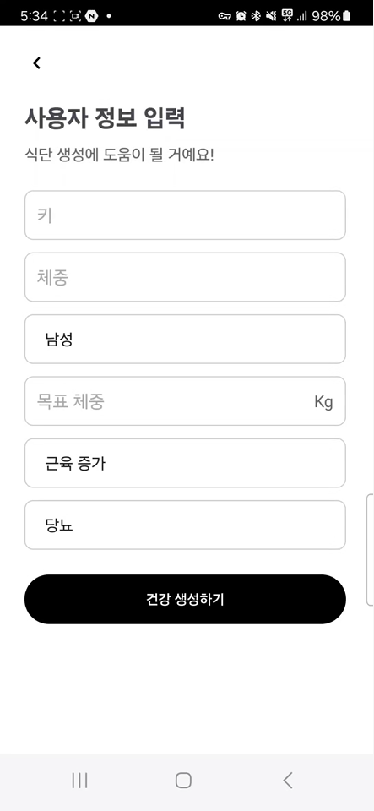
주요 기능 소개
03
회원가입 및 로그인
01
기본적인 인증 검증 및 유효성 검사를 통한 회원가입
02
Spring Security + JWT 토큰 기반 인증 토큰 발급

Slide 8
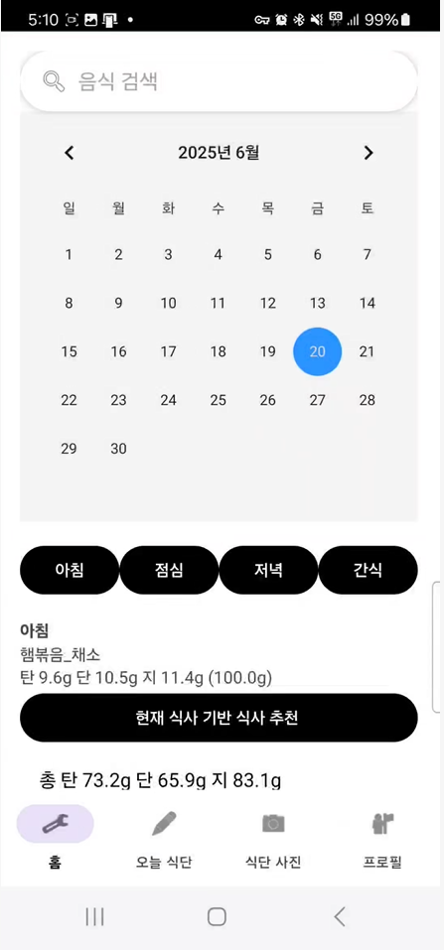
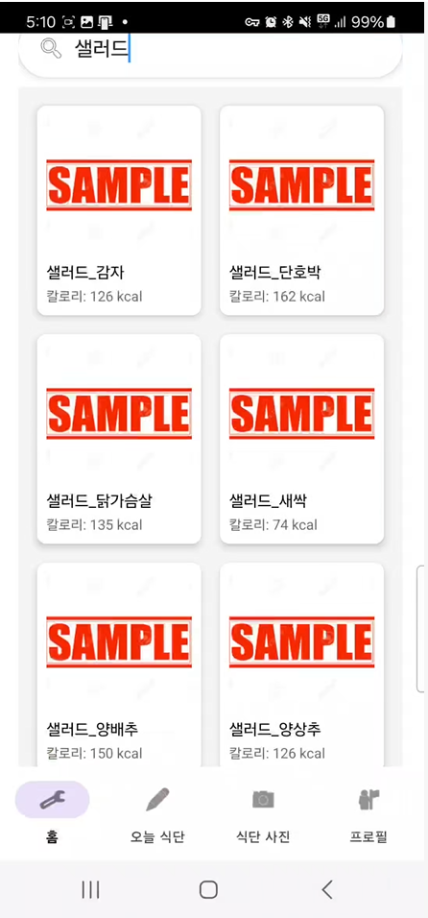
주요 기능 소개
03
메인 화면 및 음식 검색
01
날짜별 섭취한 음식 목록 및 영양소 정보 확인
02
사용자가 원하는 음식을 검색하여 기본 영양 성분 확인

Slide 9
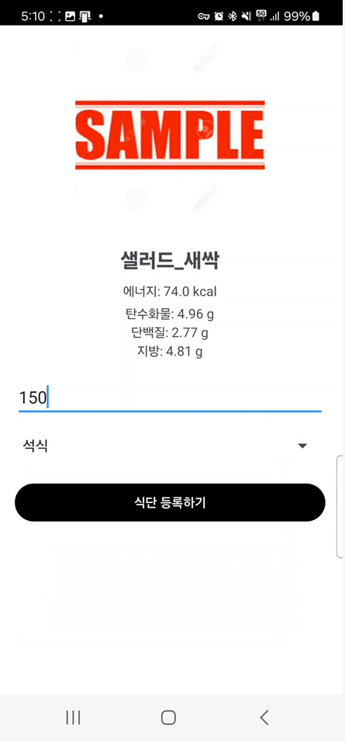
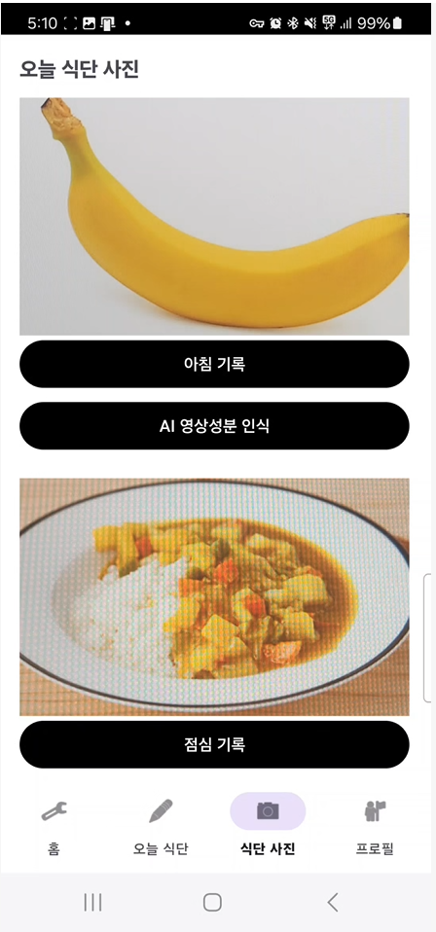
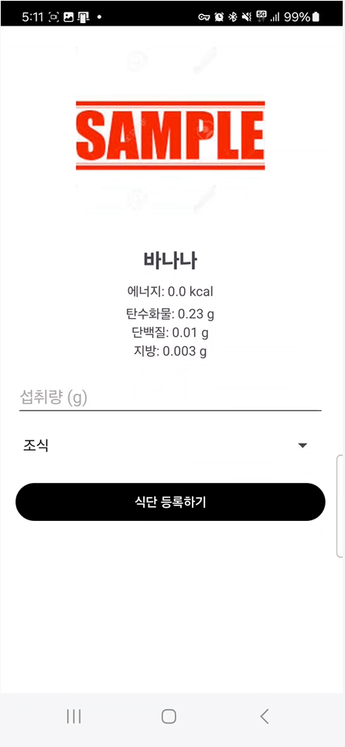
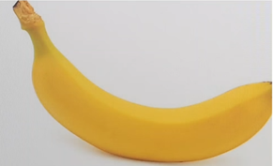
주요 기능 소개
03
식단 추가
01
음식 검색 후 섭취량과 식사시간 선택으로 식단 등록
02
GPT API를 이용한 사진 인식 및 분석
03
음식 사진 촬영 후 섭취량과 식사시간 선택으로 식단등록

Slide 10
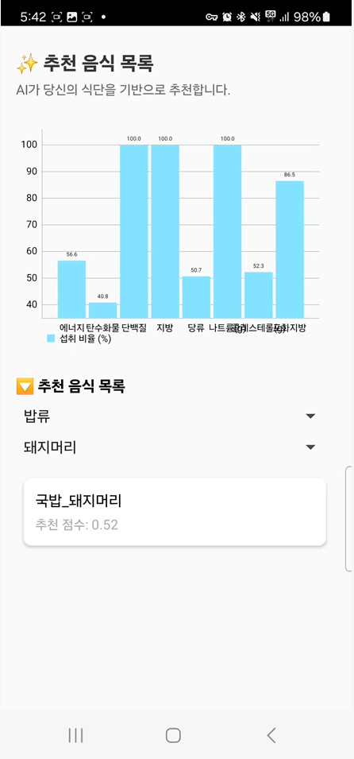
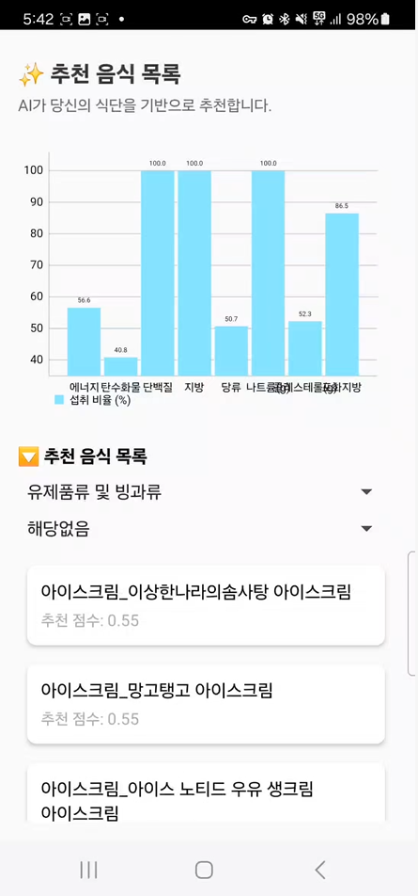
주요 기능 소개
03
부족한영양소 기반 음식 추천
01
AI 기반 Autoencoder 모델로 부족한 영양소를 분석하여 개인 맞춤형 음식 추천
02
카테고리별 음식을 추천하여 사용자의 선택 폭 만족도 향상

Slide 11
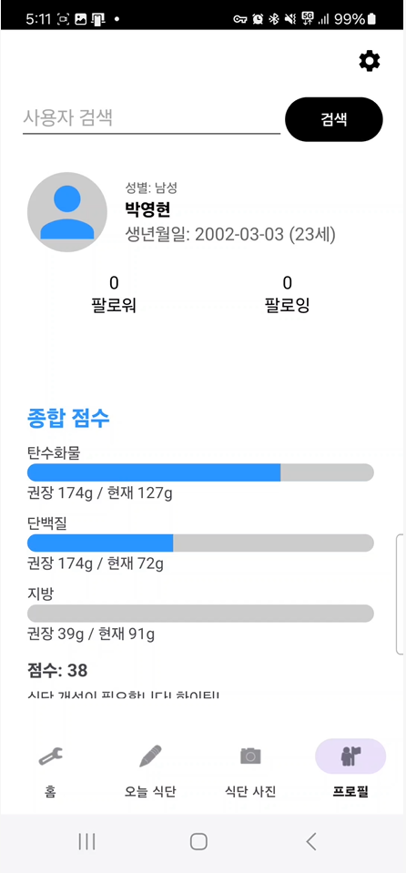
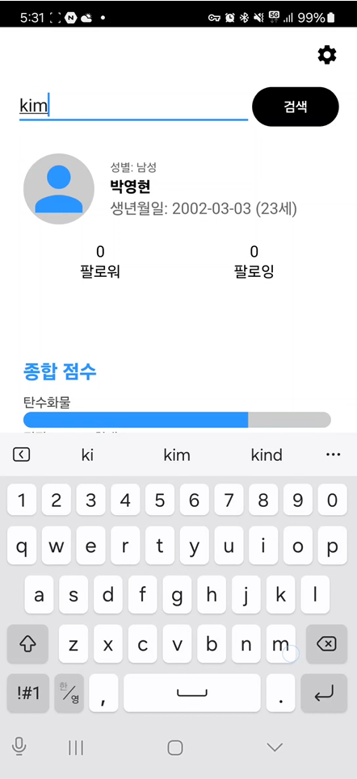
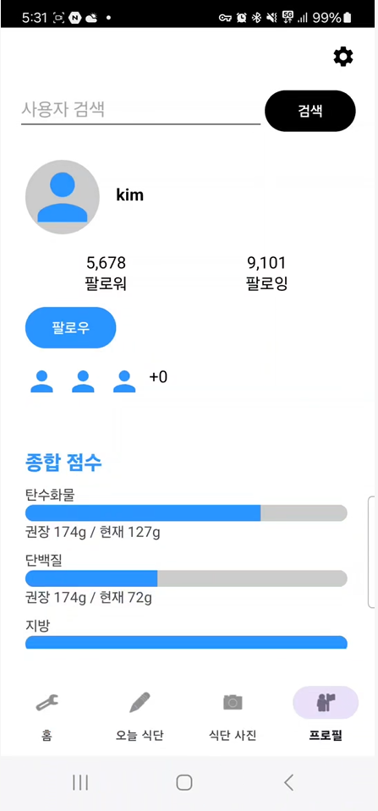
주요 기능 소개
03
마이페이지 및 팔로잉
01
마이페이지에서 자신의 종합 점수를 확인
02
다른 유저를 검색해서 팔로잉

Slide 12
기존 제품과의 차별점
04
사진 촬영을 이용한 편리한 식단 등록 서비스
개인 맞춤 AI 식단 추천 서비스

Slide 13
개선 사항
05
개선사항1
개선사항2
AI 모델 성능 향상
추가 데이터를 확보하여 보다 완벽한 개인 맞춤 추천 시스템 필요
사진 기반 음식 인식 시 기본 영양정보 예측 정확도 개선 필요
UI/UX 개선
사용자 편의성을 높이기 위한 화면 구성 및 인터렉션을 개선해야 함

Slide 14
감사합니다
깃허브 : https://github.com/daehee1018/CBNU_opensource_team6.git
Notion : https://www.notion.so/Team6-1fcc0491b8c281769db4ca3e42680ad5
Youtube :
https://youtu.be/PCvAdK6HPxg
https://youtu.be/F9_zZ4BtYZU
https://youtu.be/FE1orB_wdYQ

